Slide 1


ISO 17025:2005
B.F. PAULINA ARIAS MBA

Slide 2


ALQUIMIA
Fabricación del oro

Slide 3
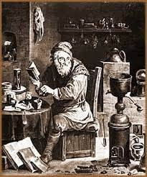

Slide 4
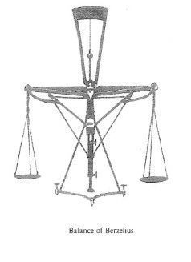
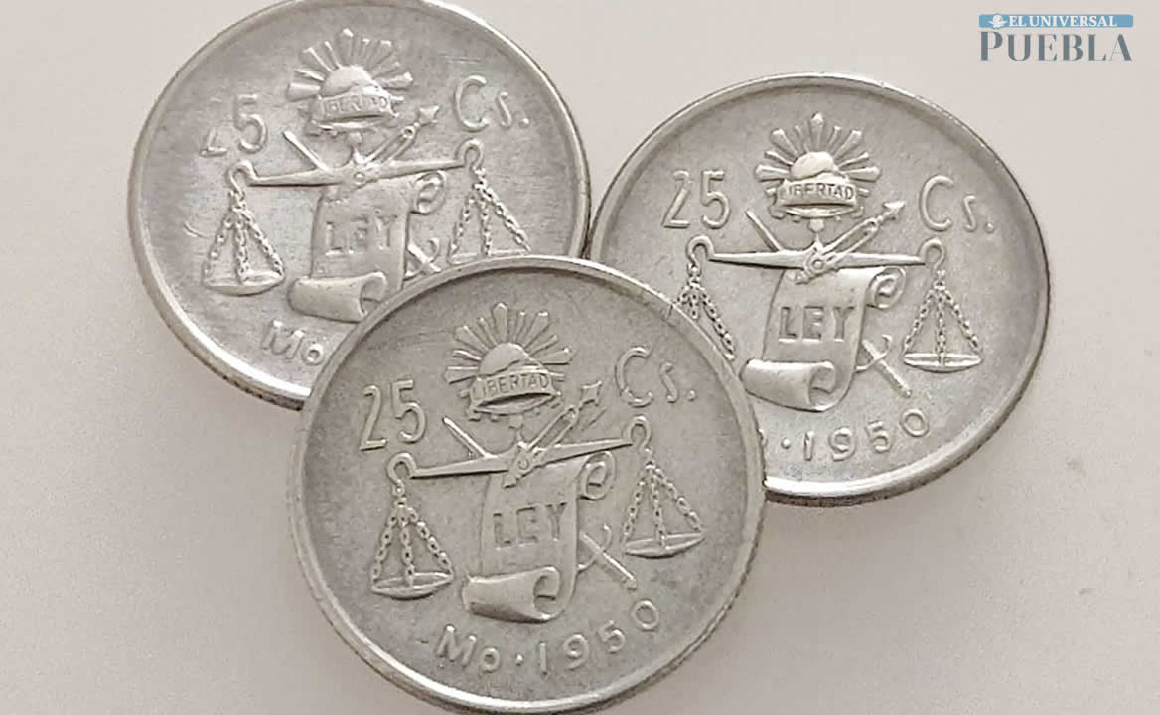
Felipe VI, “la balanza utilizada para la prueba debe ser de buena construcción, precisa. La prueba debería llevarse a cabo en un lugar donde hay ni el viento ni el frío, y el que lleva a cabo la prueba debe tener cuidado de no carga el equilibrio al respirar sobre ella”

Slide 5


Slide 6
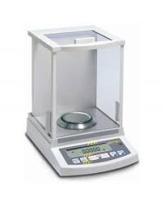
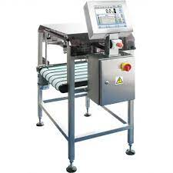
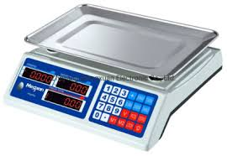

Slide 7
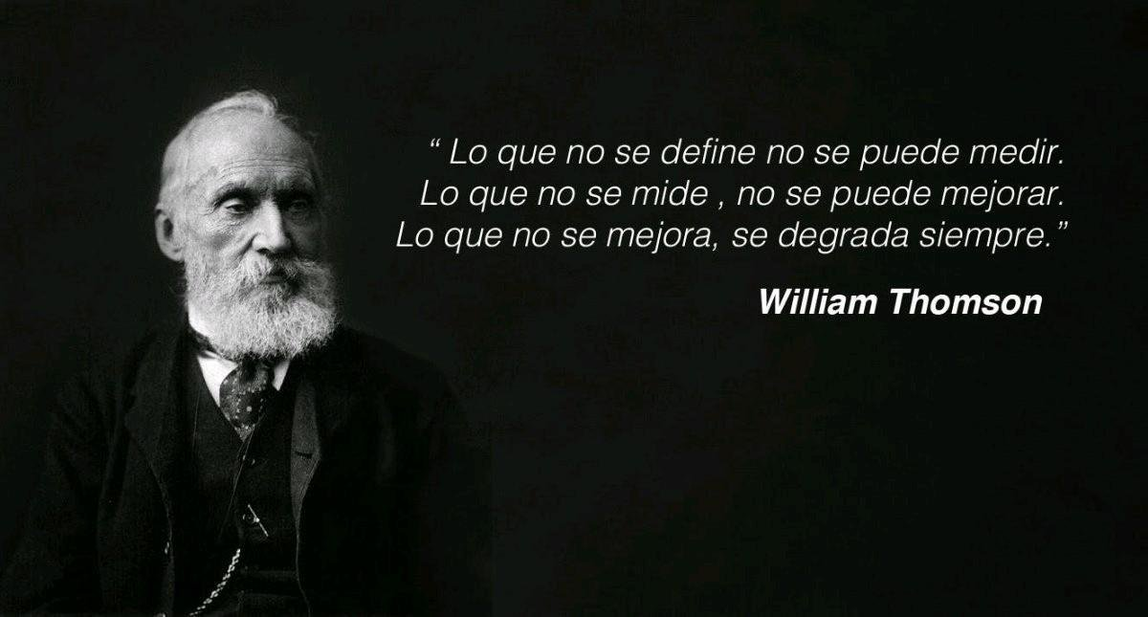

Slide 8






17025
Introductorios
Requisitos de gestión
Requisitos técnicos
Organización
Documentos
Servicio al cliente
Pedidos, compras, contratos
Mejora
Acciones correctivas
Auditorías
Personal
Instalaciones
Métodos
Equipos
Trazabilidad
Muestreo
Manipulación
Informes

Slide 9


TÉRMINOS INTRODUCTORIOS

Slide 10

Introducción
Ensayo
Competentes
Resultados válidos
Calibración

Slide 11
Introducción
Gestión de Calidad
Aceptación de resultados entre países.
Cooperación entre laboratorios y organismos.
Armonización
17025
9001

Slide 12

Objeto y campo de aplicación
  Ensayo
  Calibración
  Muestreo
  Normalizados
  No normalizados
  Propios
  Todos
  NA
L
M
L

Slide 13
Objeto y campo de aplicación
Labs.
Partes interesadas
OA
Clientes
Autoridades

Slide 14

Definiciones
  Ensayo/prueba
1
  Inspección
2
  Certificación
3
Cumplimiento de requisitos
  Acreditación
4

Slide 15




Definiciones
OBJETO
Material, producto, instalación, proceso, sistema, persona u organismo
particular al que se aplica la evaluación de la conformidad
Cumplimiento de requisitos

Slide 16



Definiciones
  YO
  Clientes
  Independiente
1era
2da
3ra
Cumplimiento de requisitos

Slide 17

Definiciones
ESQUEMA
REQUISITOS
REGLAS
PROCEDIMIENTOS
PROGRAMA
Cumplimiento de requisitos
SISTEMA

Slide 18



Definiciones
Requisito
Procedimiento
Producto
Cumplimiento de requisitos

Slide 19

REQUISITOS RELATIVOS A LA GESTIÓN

Slide 20
Organización
Responsabilidad legal
Cumplir a satisfacción
Cumplimiento de requisitos
Interna y externamente

Slide 21


Organización
INTERNO
  Evitar conflicto de intereses
INTERNO
  Tercera parte = independencia
Cumplimiento de requisitos

Slide 22





Laboratorio
Ubicación y relaciones
Confidencialidad
Políticas y procedimientos
Cumplimiento de requisitos
Gente - influencia
Gente - desvíos

Slide 23




Laboratorio
Responsabilidades
Supervisión
ALTA DIRECCIÓN
Comunicación
Dirección técnica
Responsable de calidad
Cumplimiento de requisitos
Sustitutos

Slide 24


Sistema de gestión
Políticas
Procedimientos
Instrucciones
Alcance
Cumplimiento de requisitos

Slide 25


Sistema de gestión
Compromiso de la dirección
Tipo de servicio
Propósito
Gente
Mejora continua
Políticas
Cumplimiento de requisitos
Manual

Slide 26
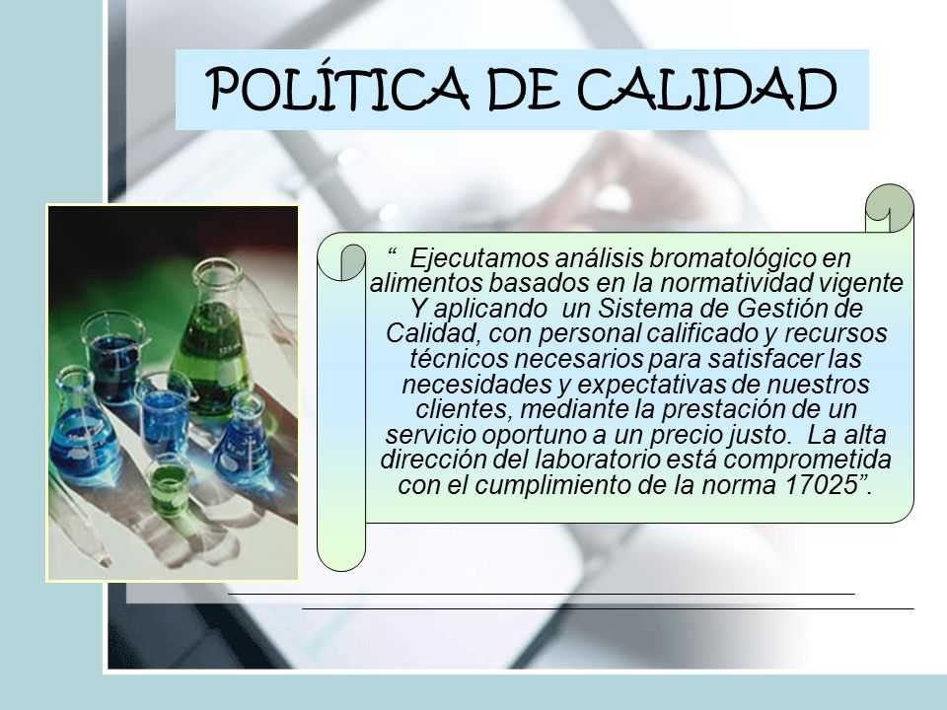
Sistema de gestión
Ejemplo
Cumplimiento de requisitos

Slide 27



Alta dirección
Evidencias
  Implementar
  Mejorar
Comunicar
  Requisitos de cliente
Garantizar
  Integridad del manual
  Control de cambios
Cumplimiento de requisitos

Slide 28

Manual
Estructura
Referencias
Funciones
Responsabilidades
Cumplimiento de requisitos

Slide 29

Control de documentos, como proceder
Políticas
Procedimientos
Métodos
Instructivos
Registros
Formatos
Gráficos
LISTA MAESTRA
Cumplimiento de requisitos

Slide 30
Control de documentos, aprobación
Disponibles
Revisado por: | Aprobado por:
Nombre Firma Fecha | Nombre Firma Fecha
Obsoletos, marcados
DOCUMENTOS
Revisados
Debe contener
Identificación: código Revisión Páginas numeradas
Cumplimiento de requisitos
Obsoletos, uso involuntario

Slide 31

Control de documentos, cambios
Analizados
TI
Identificados
Revisados
Mano
Aprobados
Firma, fecha

Slide 32



Revisión de pedidos, ofertas y contratos
Pasos
Pedidos
Ofertas
CONTRATO
Requisitos: método
Capacidad: personal, equipos, información
Satisfacción requerimiento de clientes
≠ resueltas
Financieros, legales de tiempo

Slide 33

Revisión de pedidos, ofertas y contratos
Modificaciones
REGISTRAR
Peticiones extra
Retroalimentación

Slide 34

Revisión de pedidos, ofertas y contratos
Fecha + iniciales
Actividades rutinarias
Inicio
REVISAR
Actividades nuevas
Completa
Subcontratado

Slide 35
Subcontratación de ensayos y calibraciones
temporal
permanente
COMPETENTE
Advertir al cliente
Ser responsable por el subcontratado
A excepción: cliente o gobierno subcontraten
Tener registro de todos los subcontratistas y ensayos

Slide 36

Compras de servicios y suministros
Política
Selección
Compra
Recepción
Almacenamiento

Slide 37

Compras de servicios y suministros
Recepción – especificaciones
Validación documental
Tipo, clase, especificaciones, instrucciones, resultados
Evaluar proveedores y tener registro

Slide 38

Servicio al cliente
Feed back
Cliente
Comunicación
Acceso
Cooperación
Notes:
Encuestas de satisfacción

Slide 39

Quejas
Pasos - resolución
Registro
Acciones correctivas
Notes:
Encuestas de satisfacción

Slide 40

Control de procesos no conformes
Identificar
Toma de acciones
Evaluar criticidad
Reanudar el trabajo
Notes:
Encuestas de satisfacción

Slide 41
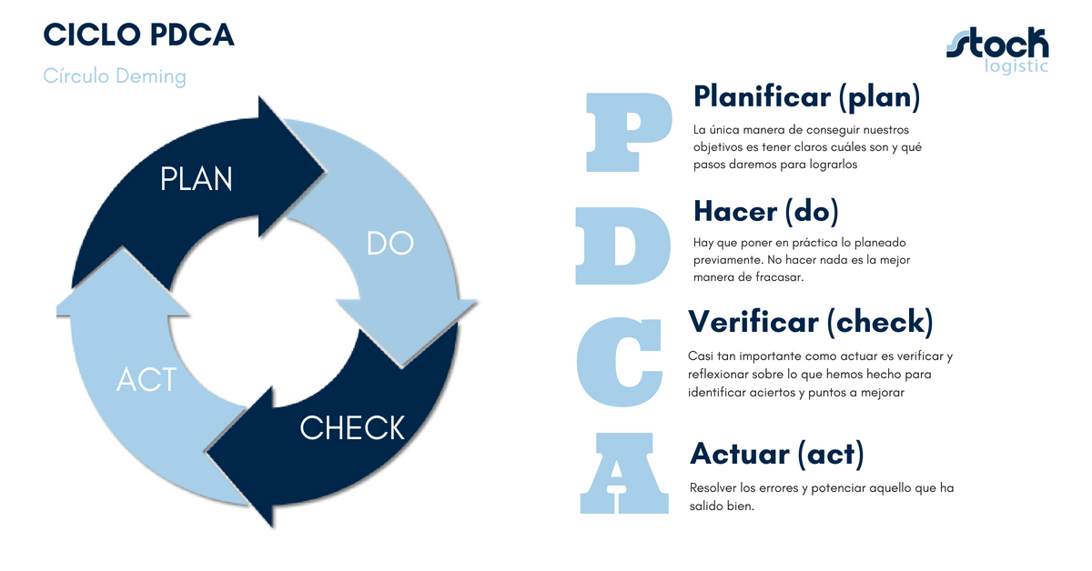
Mejora
Notes:
Encuestas de satisfacción

Slide 42
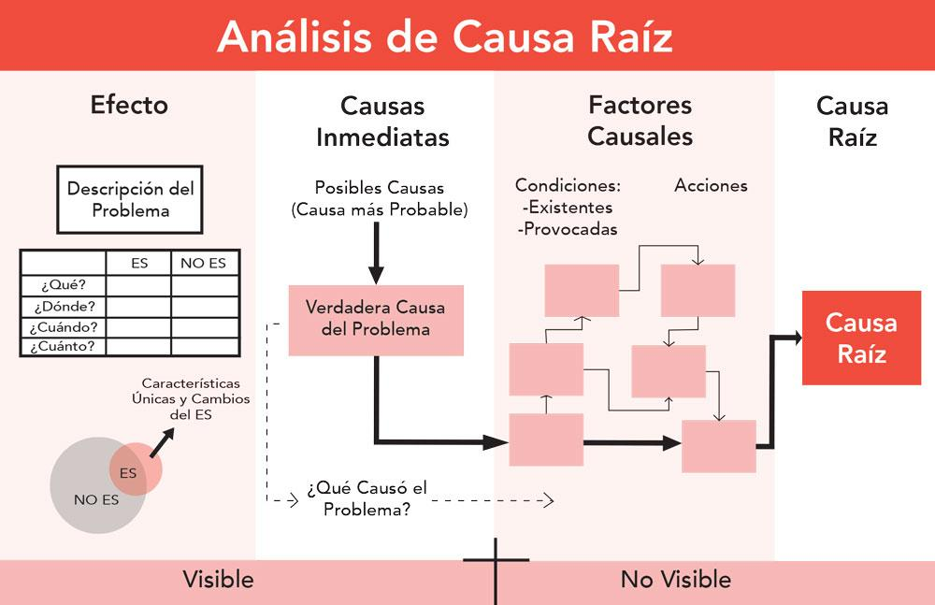
Acciones correctivas
Notes:
Encuestas de satisfacción

Slide 43
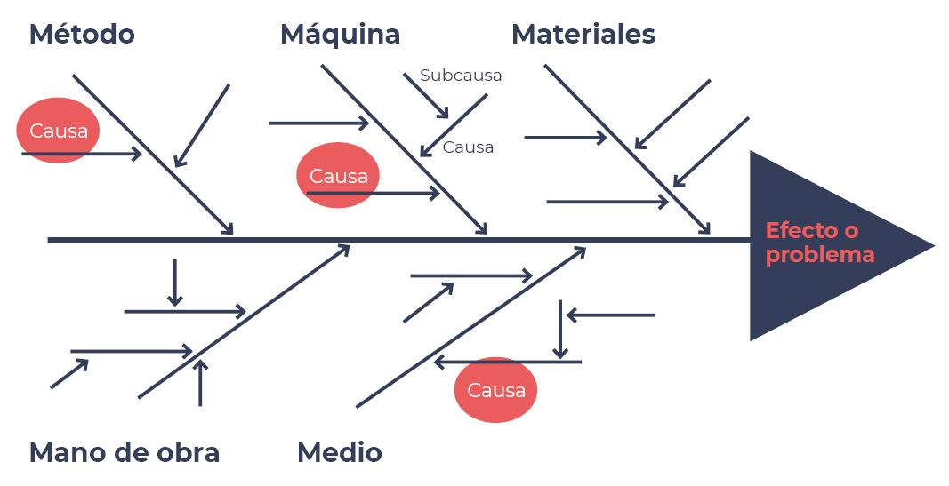
Acciones correctivas
Notes:
Encuestas de satisfacción

Slide 44
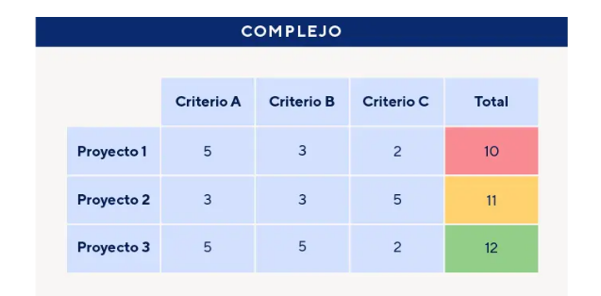
Acciones correctivas
Notes:
Encuestas de satisfacción

Slide 45

Acciones correctivas
Seguimiento
Auditorías
Notes:
Encuestas de satisfacción

Slide 46

Acciones preventivas
Proactiva
Tendencias
Identificación
Notes:
Encuestas de satisfacción

Slide 47

Control de registros
Identificados
Disponibles
Recopilados
Legibles
Soporte indiferente
Confidencial
No modificación
Almacenados
Codificados
Notes:
Encuestas de satisfacción

Slide 48
Control de registros
Personal
Calibración
Ensayo
REPETICIÓN
Registros técnicos
Recopilación de documentos
Demuestren cumplimiento de especificaciones
Errores tachados no borrados, correcto al margen, firma
Notes:
Encuestas de satisfacción

Slide 49




Auditorías internas
Cronograma
Procedimiento
Responsable calidad
Ciclo debe durar 1 año
Notes:
Encuestas de satisfacción

Slide 50
Auditorías internas
HALLAZGOS
ACCIONES
NOTIFICAR
Duda sistema
Correctivas oportunas
Afectación a clientes
Validar efectividad de acciones
Notes:
Encuestas de satisfacción

Slide 51

Revisiones por la dirección
Apego a políticas y procedimientos
Informes del personal directivo – necesidad de formación
Resultado de auditorías internas
Acciones correctivas y preventivas
Evaluaciones organismos externos - clientes
Al menos anual
Metas
Seguimiento de acciones
Inter laboratorios
Cambios de volumen de trabajo
Notes:
Encuestas de satisfacción

Slide 52

REQUISITOS TÉCNICOS

Slide 53

Exactitud y confiabilidad de resultados
Calibración
Factores humanos
Muestreo
Ambiente
INCERTIDUMBRE
Trazabilidad
Métodos
Equipos
Notes:
Encuestas de satisfacción

Slide 54




Exactitud y confiabilidad de resultados
Competente
Nueva + supervisión
GENTE
Formación + experiencia + habilidades
Certificaciones
TI equipos
Legal
Desviaciones
Notes:
Encuestas de satisfacción

Slide 55
Exactitud y confiabilidad de resultados
Ensayos
Obligaciones
Evaluación resultados
Perfiles - responsabilidades
Experiencia, Certificaciones
Comunicar
GENTE
Modificar y validar métodos
Notes:
Encuestas de satisfacción

Slide 56

Instalaciones y ambiente
Condiciones ambientales
  Registro
  Polvo, humedad, ruido
Separación
  Contaminación cruzada
Acceso
  Restringido
Orden y limpieza
Notes:
Encuestas de satisfacción

Slide 57






Métodos y su validación
Tratamiento de resultados
Preparación
Análisis
Transporte
Muestreo
Almacén
Notes:
Encuestas de satisfacción

Slide 58



Métodos y su validación, instrucciones
EQUIPOS
PREPARACIÓN
INSTRUCCIONES
Disponible
Desviaciones
Notes:
Encuestas de satisfacción

Slide 59

Métodos y su validación, selección de métodos
Normas nacionales, internacionales
o regionales.
Versión reciente.
Métodos propios validados, previo a la aplicación (planificados, personas competentes, recursos).
Si el método cambia, repetir la confirmación.
Si el método propuesto por el cliente no es apropiado, informar.
Necesidad del cliente
Ensayo o calibración
Notes:
Encuestas de satisfacción

Slide 60
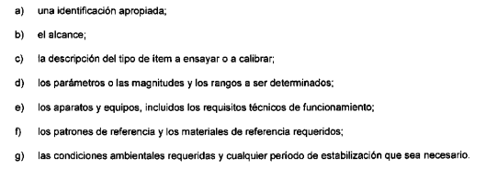
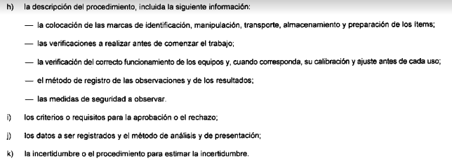
Métodos y su validación, métodos no normalizados
1
2
3
4
Acordados
Objetivo
Validados previamente
PROCEDIMIENTO
Notes:
Encuestas de satisfacción

Slide 61

Métodos y su validación
“Confirmación con evidencias objetivas que se cumplen especificaciones para un uso previsto”
Calibración
Patrones de referencia
Resultado con otro método
Ensayos
Tipos
Inter laboratorios
Evaluación de factores incidentes
Evaluación de la incertidumbre
Notes:
Encuestas de satisfacción

Slide 62

Métodos y su validación
Incertidumbre
RESPONDER A LAS NECESIDADES DEL CLIENTE
Límite de detección
Estadística
Repetibilidad
Sensibilidad
Notes:
Encuestas de satisfacción

Slide 63

Métodos y su validación
Cambios con previa autorización
Revisiones periódicas
Característica del método
Especificación
Notes:
Encuestas de satisfacción

Slide 64

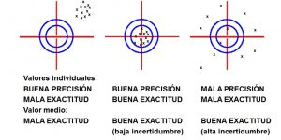

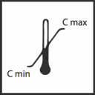
Incertidumbre
Se debe tomar en cuenta:
Grado de dispersión
Requisitos del método de ensayo
Requisitos del cliente
Límites
Notes:
Encuestas de satisfacción

Slide 65
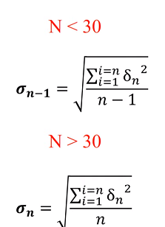
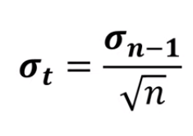
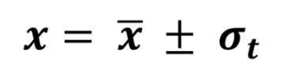
Incertidumbre
Notes:
Encuestas de satisfacción

Slide 66
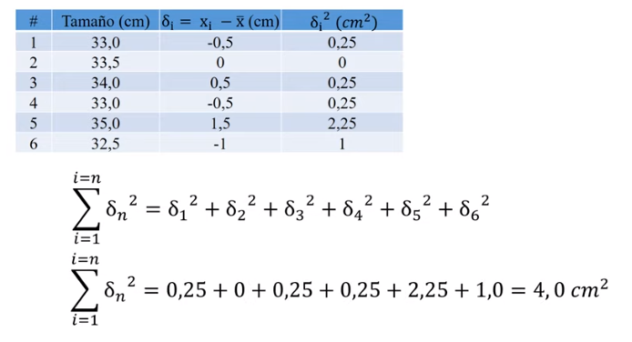
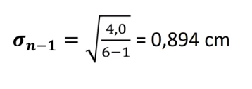
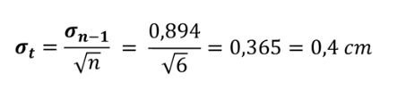

Incertidumbre
Notes:
Encuestas de satisfacción

Slide 67

Control de datos
Software validado
Protección de información
Mantenimiento de equipos
Notes:
Encuestas de satisfacción

Slide 68

Equipos
Permanentes
Identificado
Calibrados
Programa anual, identificar fechas
LAB
Personal autorizado
Nuevos
Probados y calibrados
Manual disponible
Notes:
Encuestas de satisfacción

Slide 69
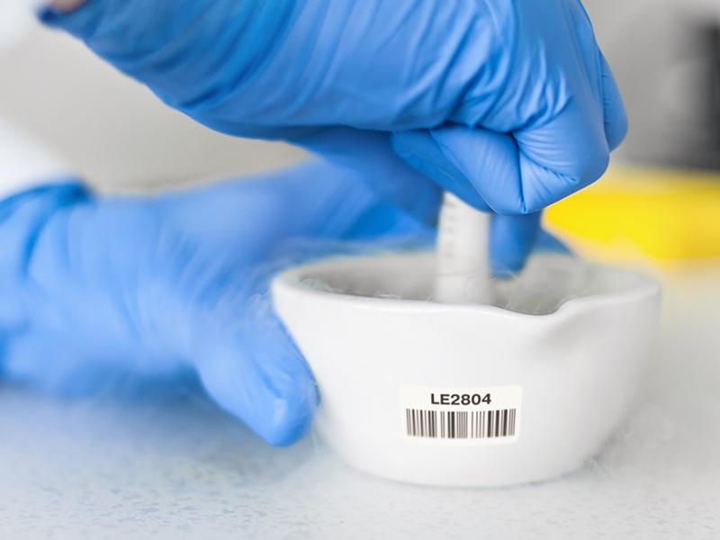
Equipos
Identificación (eq. y softw.)
Daños
Fabricante, modelo, serie
Plan mantenimiento
Verificaciones
Instrucciones ref. de ubicación
Ubicación
Notes:
Encuestas de satisfacción

Slide 70


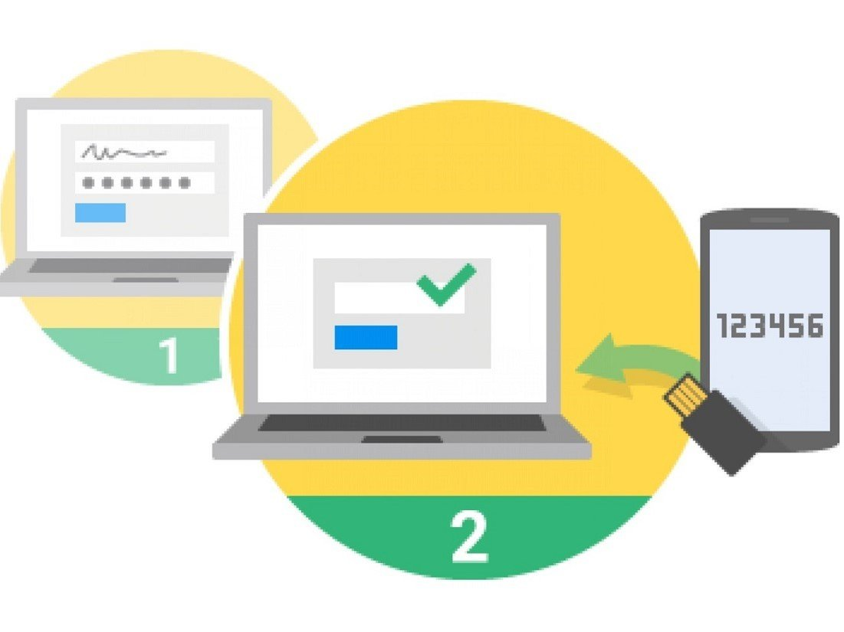
Equipos
  Correcto funcionamiento, sobre todo no permanentes
  Identificar como fuera de servicio
  Antes de reintegrarse al servicio
Instrucciones de transporte
Defectuosos
Verificación
Notes:
Encuestas de satisfacción

Slide 71


Trazabilidad
Notes:
Encuestas de satisfacción

Slide 72
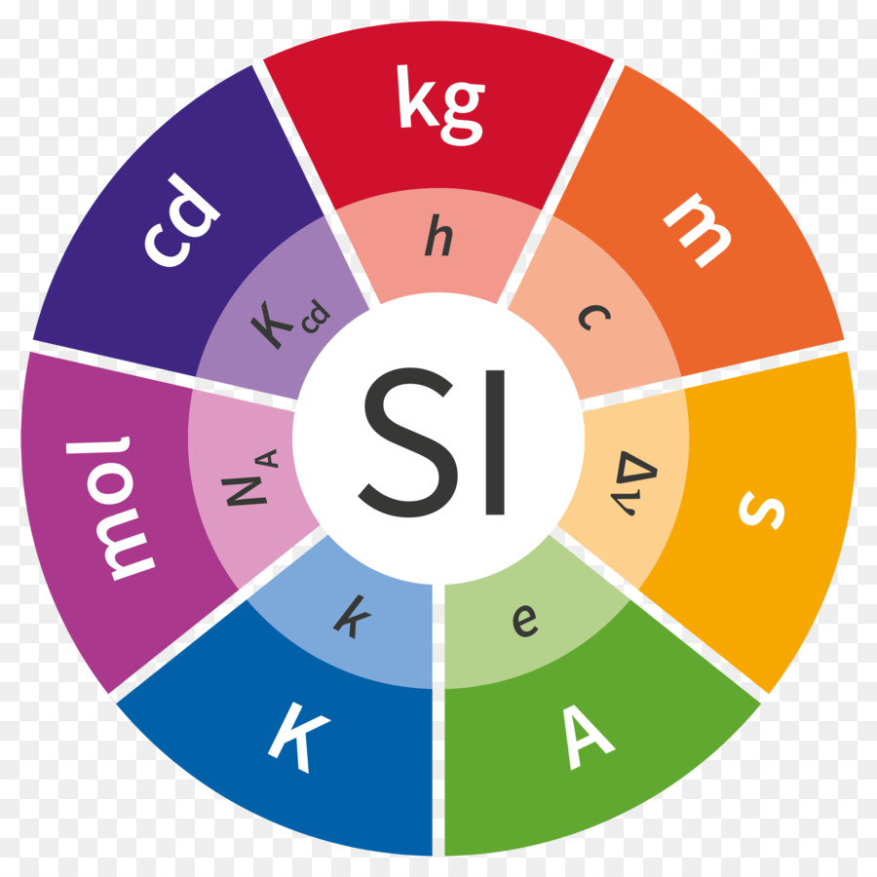
Trazabilidad, calibración
Primarios
Cadena ininterrumpida de calibraciones
Patrones nacionales
Patrones
Secundarios
Entes metrológicos privados
Notes:
Encuestas de satisfacción

Slide 73

Trazabilidad, calibración
COMPETENTE
Notes:
Encuestas de satisfacción

Slide 74

Trazabilidad, calibración
Materiales de referencia certificados
MEDIDAS no SI
Inter laboratorios
Métodos especificados acordados
Notes:
Encuestas de satisfacción

Slide 75

Trazabilidad, ensayos
Equipo
Emitir incertidumbre
Patrones de referencia
Notes:
Encuestas de satisfacción

Slide 76

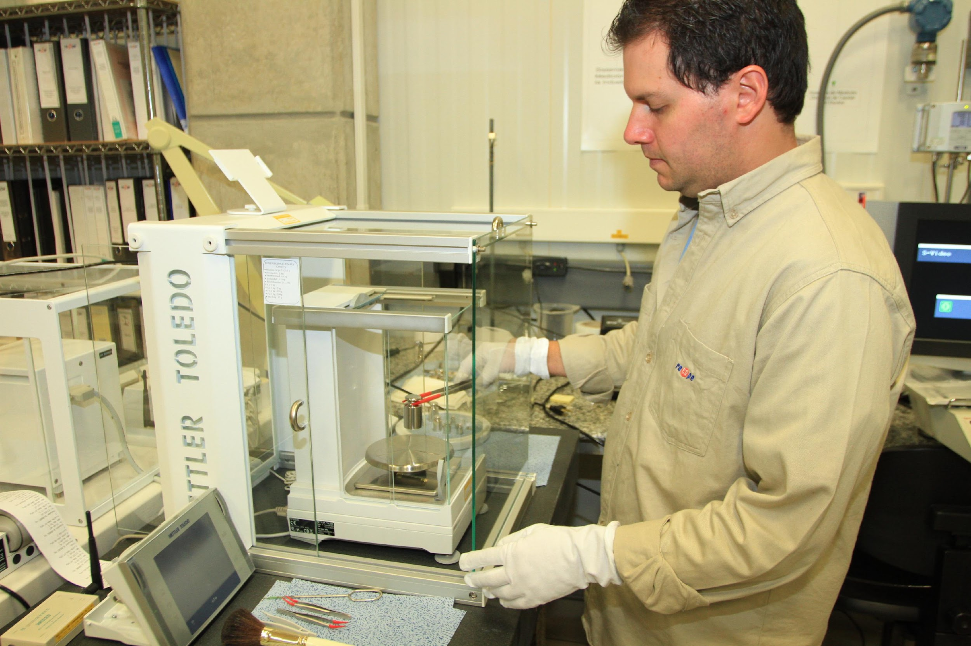

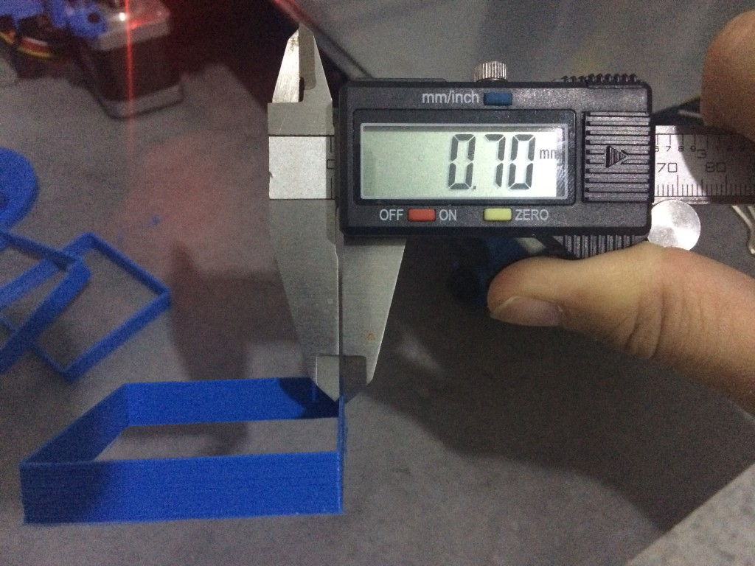
Trazabilidad, patrones
CALIBRADOS
USO ÚNICO FIN
ANTES Y DESPUES DE USO DEBEN SER CALIBRADOS
Notes:
Encuestas de satisfacción

Slide 77
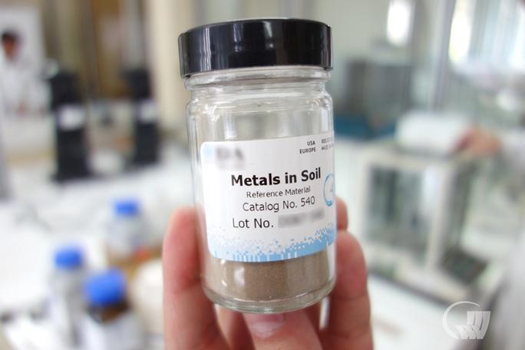
Trazabilidad, materiales de referencia
Unidades SI
Materiales de referencia certificados
Notes:
Encuestas de satisfacción

Slide 78
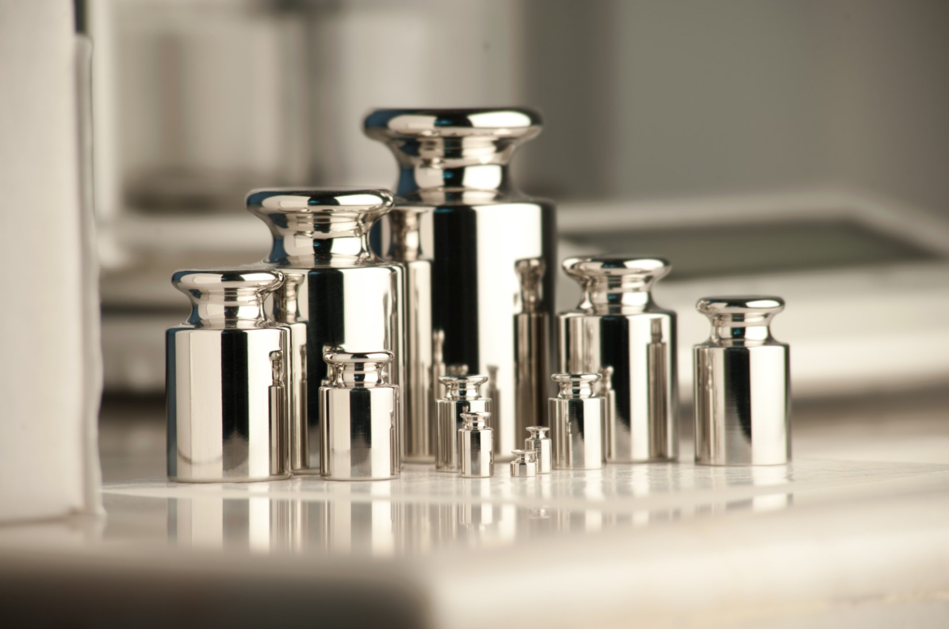
Trazabilidad, cuidados
Verificaciones intermedias
Transporte
Almacenamiento, evitar contaminación
Notes:
Encuestas de satisfacción

Slide 79
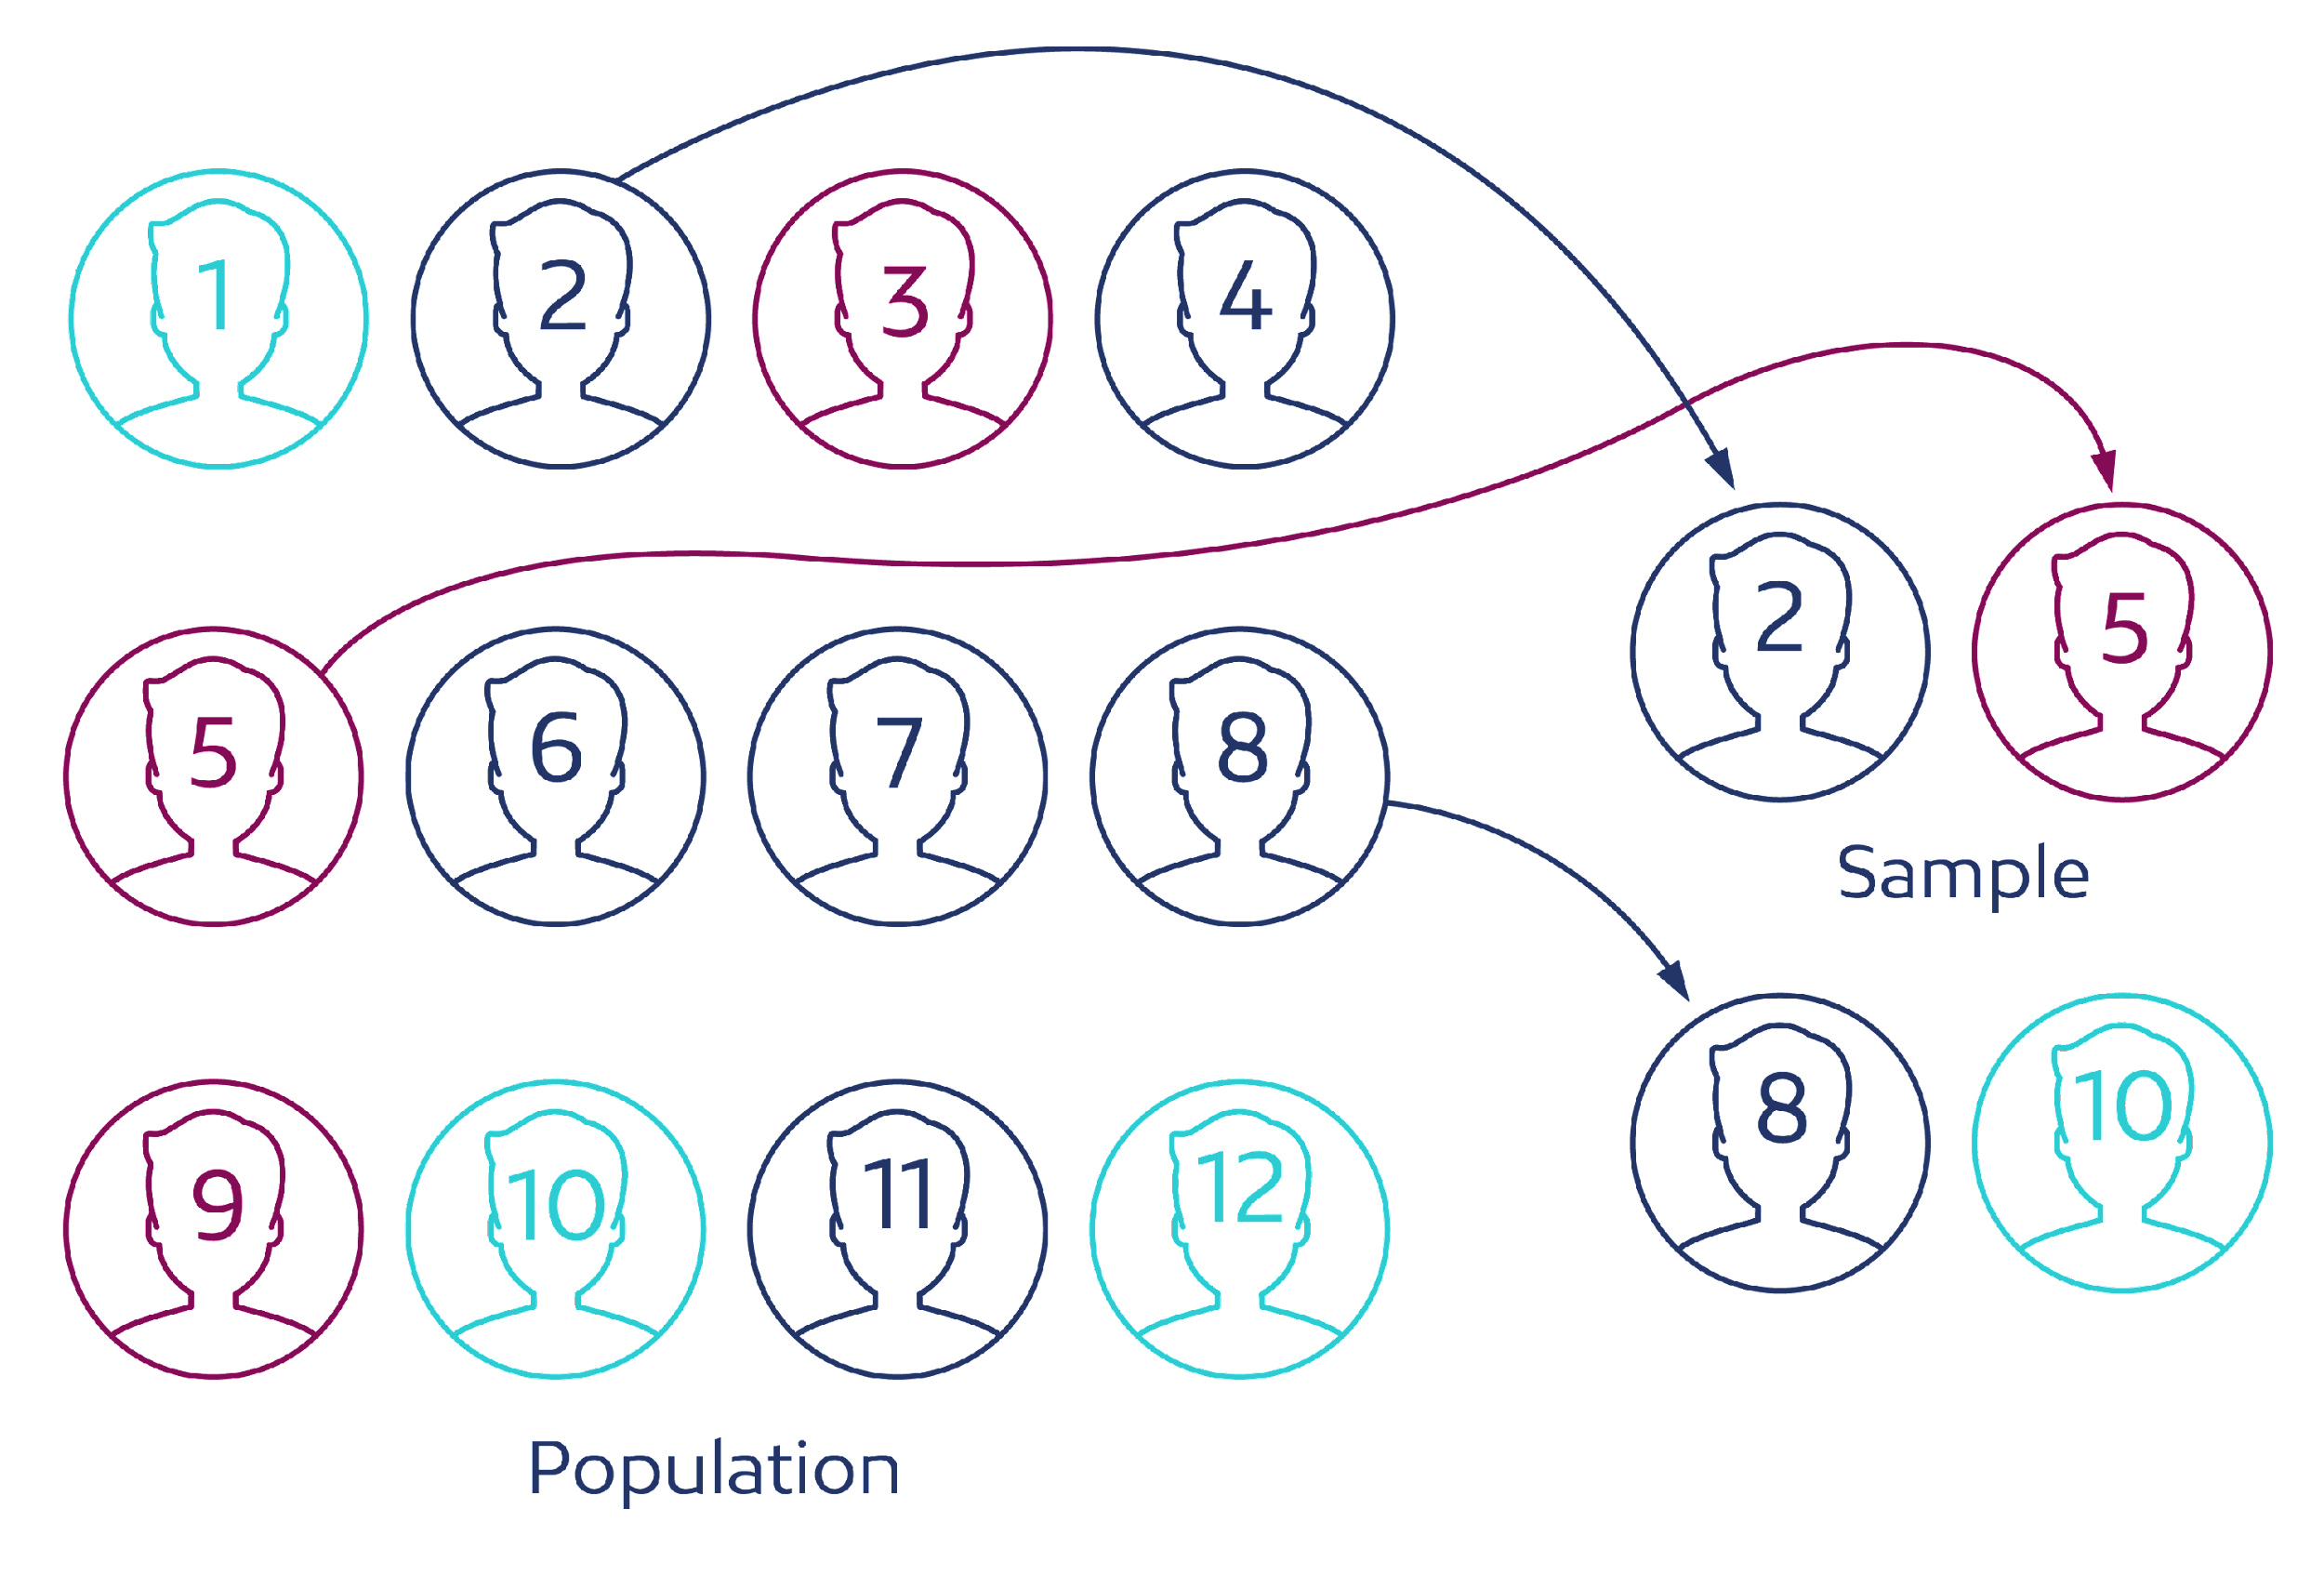
Muestreo
Representativo
De acuerdo a la especificación
Depende de la disponibilidad (forense)
Notes:
Encuestas de satisfacción

Slide 80


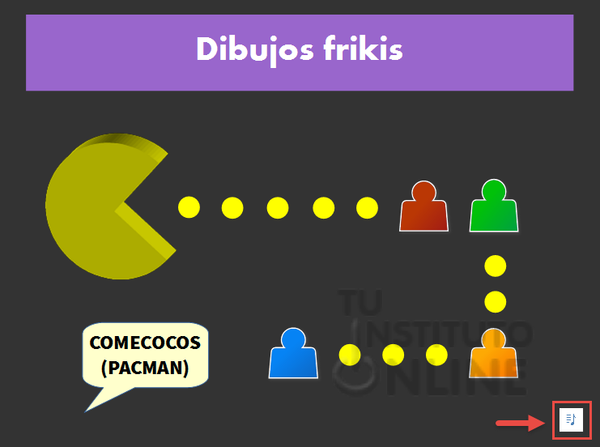
Muestreo
Plan de muestreo
Válido estadística
Pasos toma de muestra
Notes:
Encuestas de satisfacción

Slide 81
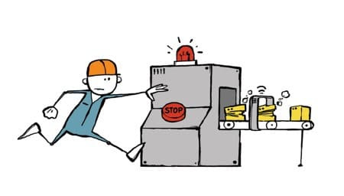
Muestreo, plan de muestreo
Número de unidades a inspeccionarse, correspondientes a un lote a ser analizado.
Escoger AQL y Nivel de inspección
Inspección por variables
Inspección por atributos
Notes:
Encuestas de satisfacción

Slide 82
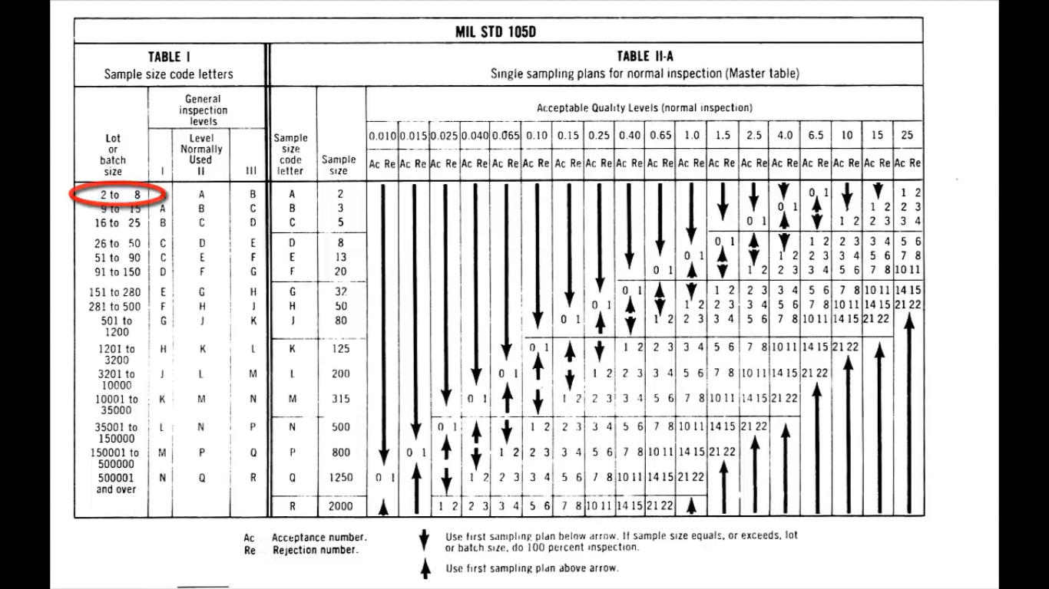
Muestreo, estadística
Notes:
Encuestas de satisfacción

Slide 83
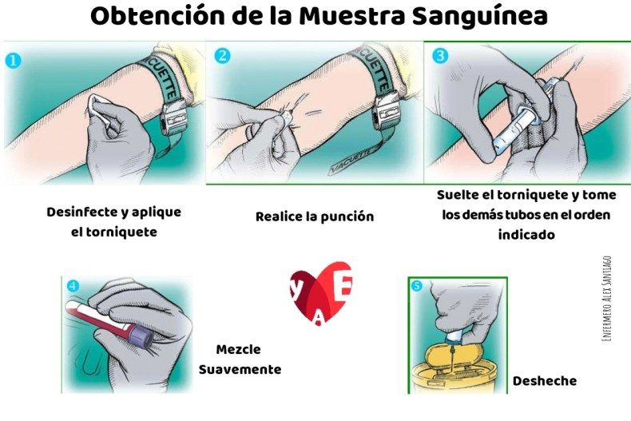
Muestreo, pasos
Notes:
Encuestas de satisfacción

Slide 84


Manipulación de ítems
Transporte
Toma de muestra
Laboratorio
Almacenamiento
Notes:
Encuestas de satisfacción

Slide 85

Manipulación de ítems, identificación
Codificar al ingreso
Novedades: comunicar al cliente antes de proceder
Código único - documentación
Conservación – seguridad – condiciones específicas
Evitar confusiones
Notes:
Encuestas de satisfacción

Slide 86



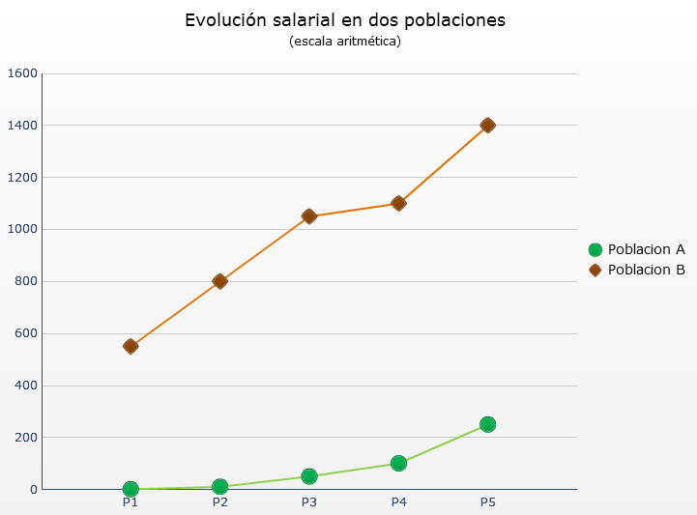
Aseguramiento de calidad de resultados
Uso de materiales de referencia
Estadísticas
Tendencias
Inter laboratorios
Seguimiento
Repeticiones
Resultados
Correlaciones
Notes:
Encuestas de satisfacción

Slide 87



Informe de resultados
Claros
Informes o certificados
Papel o electrónicos
Notes:
Encuestas de satisfacción

Slide 88
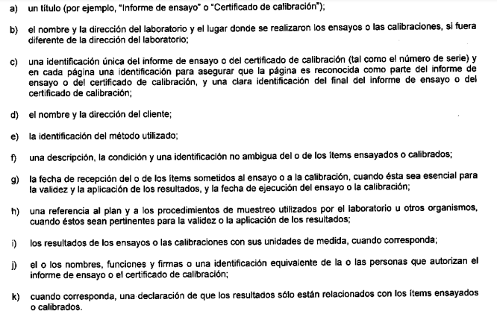
Informe de resultados ensayos y calibración
Claros
Informes o certificados
Papel o electrónicos
Número de página y total de páginas
Nota: no reproducible
Notes:
Encuestas de satisfacción

Slide 89

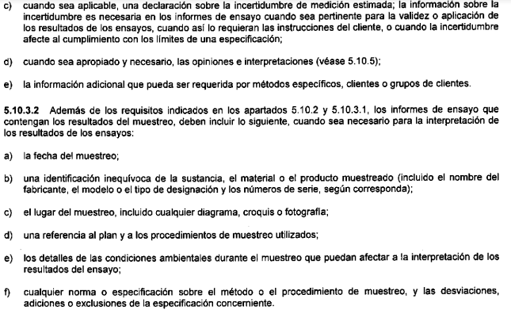
Informe de resultados, ensayos
Notes:
Encuestas de satisfacción

Slide 90
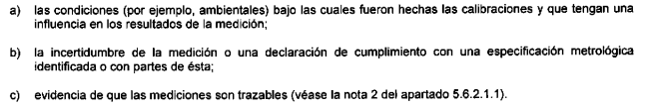
Informe de resultados, calibración
Declaración de la conformidad con la especificación.
Informar cuando el instrumento ha sido reparado o ajustado
No sugerir intervalos de calibración
Notes:
Encuestas de satisfacción

Slide 91
Consideraciones finales
Opiniones
Traslado electrónico
  Respaldos
  Recomendaciones de mejora o uso de resultados
  Cumplir requisitos de norma
Presentación/Modificaciones
Subcontratistas
  Clara/ Suplemento
  Referencia del documento original
  Figurar en el informe
Notes:
Encuestas de satisfacción

